Slide 1

个人自述
lvyGPT：...
王荣胜
2024.02.11

Slide 2
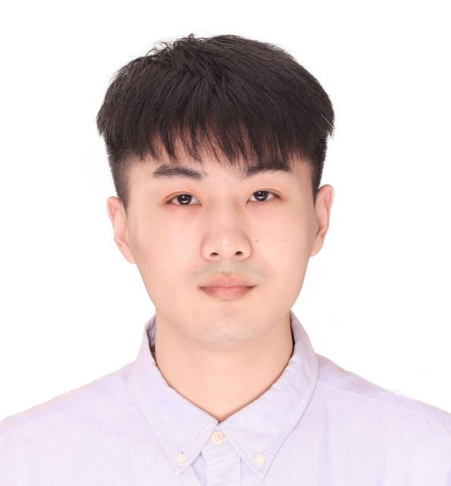
王荣胜
澳门理工大学大数据与物联网硕士
已发表论文8篇，JCR二区及以上3篇，1篇ICML在投，1篇JCHI在投
Kaggle RSNA 2023银牌，IEEE UV 2022 Workshop优胜奖
百度文心AGI Hackathon一等奖，百川智能与AWS AGI Hackathon三等奖
Github获得3300 Stars，曾是ChatPaper（17k Stars）、MiniGPT-4（24.5k Stars）、gpt_academic（52.5k Stars）等项目的代码贡献者

Slide 3
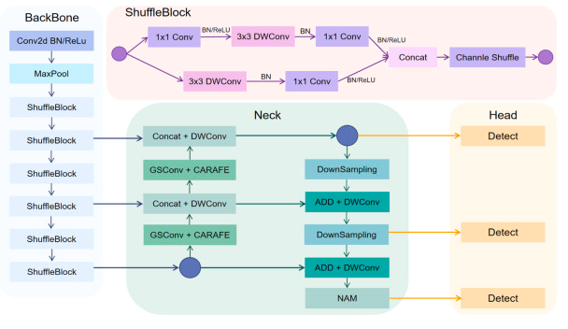
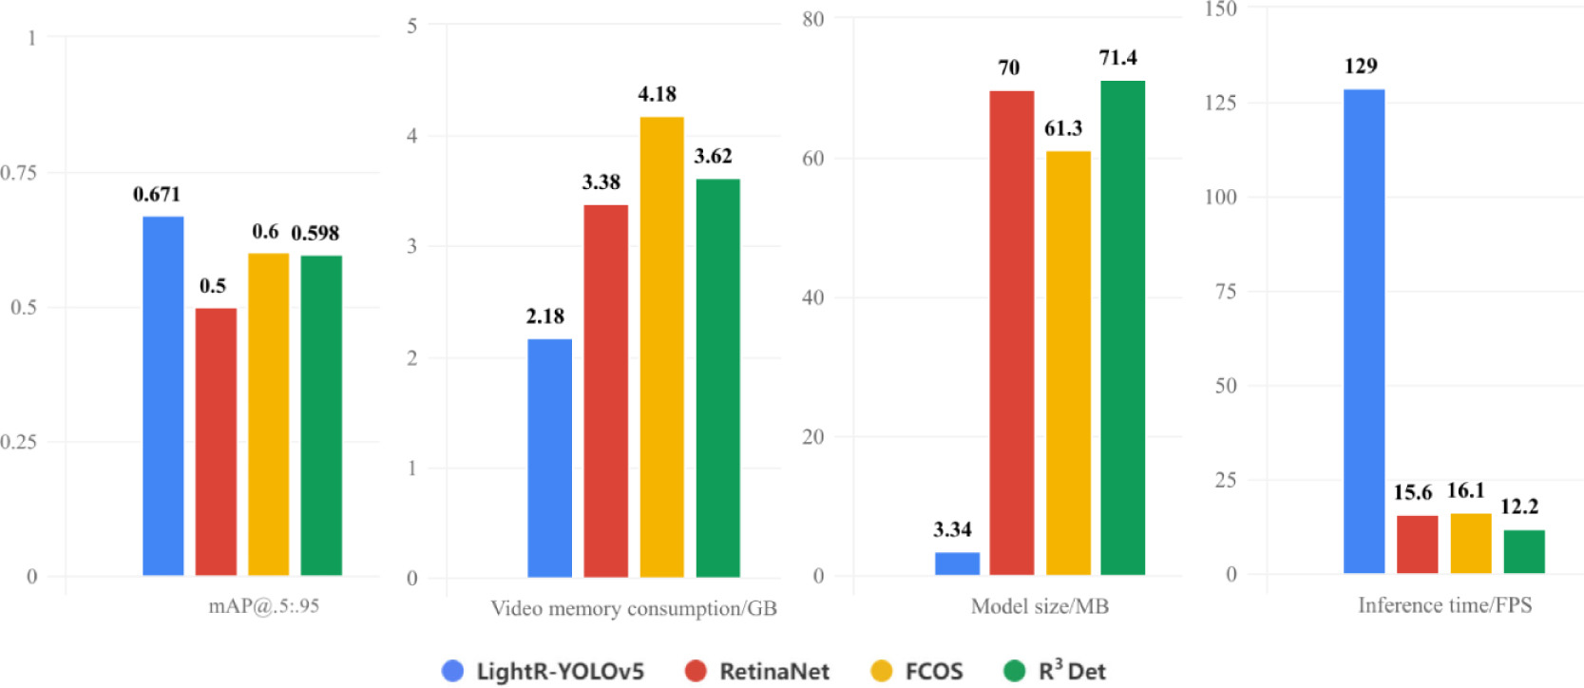
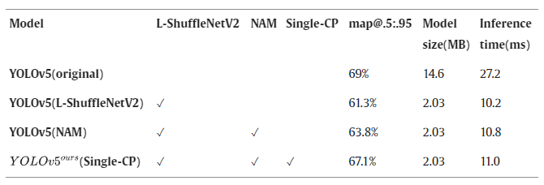
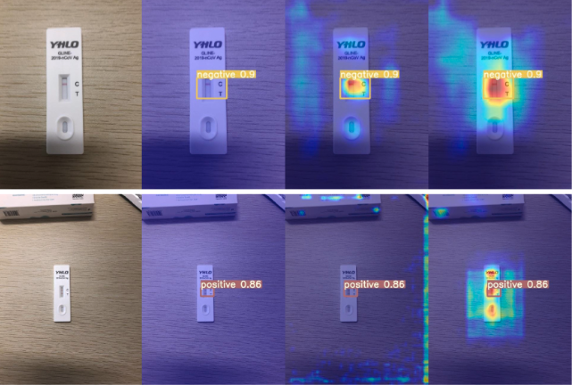
LightR-YOLOv5
《LightR-YOLOv5: A compact rotating detector for SARS-CoV-2 antigen-detection rapid diagnostic test results》

Slide 4
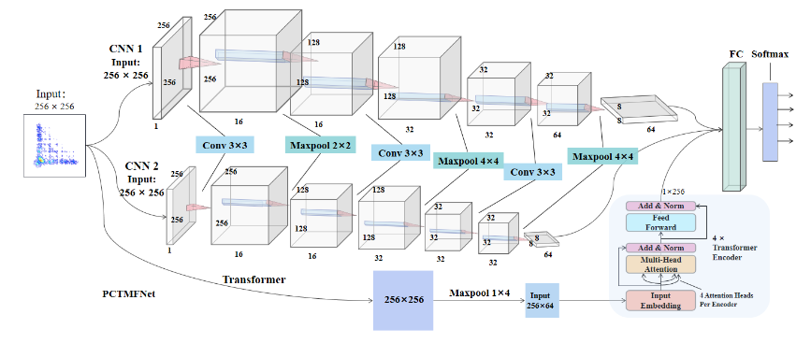
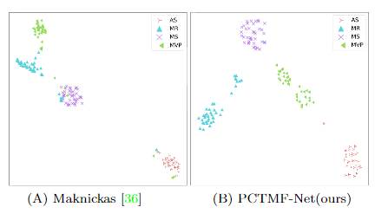
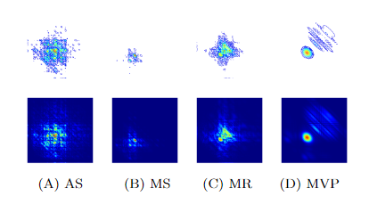
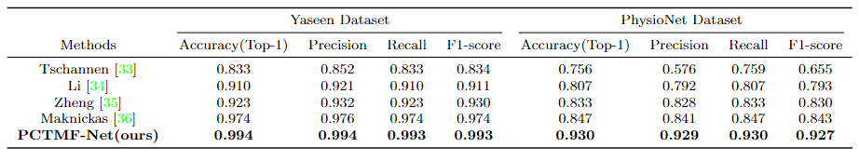
PCTMF-Net
《PCTMF-Net: heart sound classification with parallel CNNs-transformer and second-order spectral analysis》

Slide 5
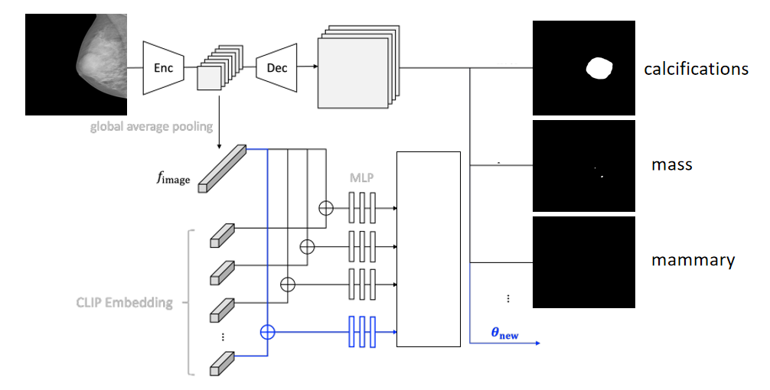
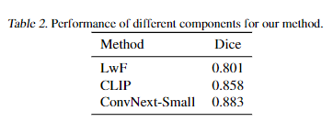
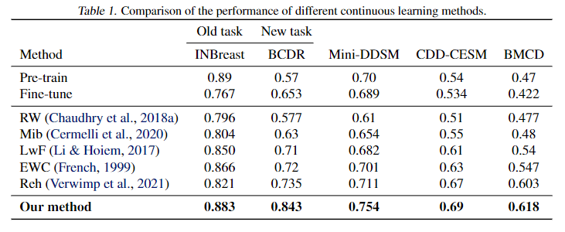
Continual Learning for Mammographic Disease Segmentation

Slide 6
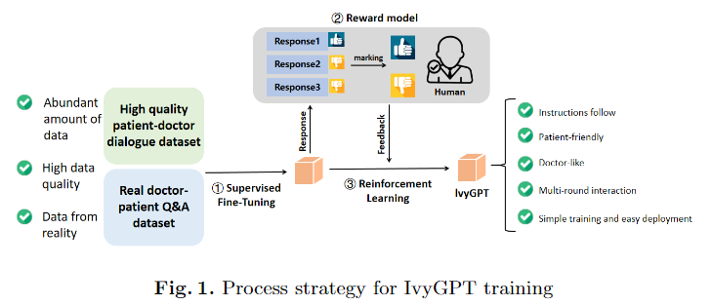
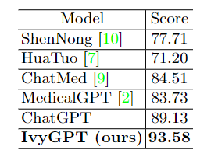
IvyGPT
《IvyGPT: InteractiVe Chinese pathwaY language model in medical domain》

Slide 7
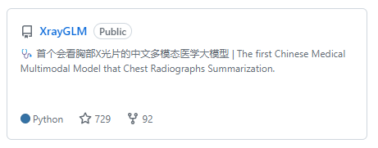
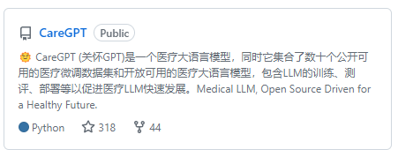
Github

